Slide 1
A Septuaginta hatása az Újszövetségre
Készítette: Szerdahelyi László Péter

Slide 2
Bibliográfia
Law Timothy Michael: When God spoke Greek: the Septuagint and the making of the Christian Bible; Oxfod University Press; 2013; pg. 229
Salvesen, Alison, Law T. M.: The Oxford handbook of the Septuagint; Oxford University Press; 2021; pg. 791
Vanyó László: Az ókori keresztény művészet szimbólumai, 2009, pg. 302
Septuagint's Role in Early Christianity: Word & World Volume 26, Number 4 Fall 2006
Arcanum:https://www.arcanum.com/hu/online-kiadvanyok/Lexikonok-keresztyen-bibliai-lexikon-C97B2/s-sz-CA54E/septuaginta-CA5C6/

Slide 3
Felhasznált képek
https://hu.wikipedia.org/wiki/II._Ptolemaiosz
https://www.magyarkurir.hu/hirek/mit-rejtenek-holt-tengeri-tekercsek-interju-david-nora-vallastortenesszel
https://hu.wikipedia.org/wiki/F%C3%A1jl:Letter_of_Aristeas_%28Vat._gr._747_f._1r%29.jpg
https://canon.org/the-changing-fortunes-of-codex-vaticanus/
https://ehrmanblog.org/tischendorf-and-the-discovery-of-codex-sinaiticus/
https://reasonablefaithadelaide.org.au/early-new-testament-manuscripts-by-kevin-rogers-director-reasonable-faith-adelaide/codex-alexandrinus/

Slide 4
SEPTUAGINTA 1.
Etimológiája: Abrv. Interpetatio secundum septuaginta seniores (A 70 bölcs interpretációja), Aristeas.
Kr. e. 285-247, Kr. e.150-ig.
Nem konkrétan egy szöveg, hanem több szövegkorpusz egybefűzése egy név alatt.
  A külön megnevezés egyfajta státuszt is biztosít a szövegnek és egy közös pontra utal bennük.
Alexandriában írták össze a különböző zsidó hagyományok rögzítése miatt az egyiptomi Ptolemaida király (II. Ptolemaiosz Philadelposz fáraó) kérésére.
Az is lehetett célja a fordítóknak, hogy a héberül már nem tudó zsidók is hozzáférhessenek a szent szövegekhez.
Lecserélte a Biblia Hebraicát.
A Tanakh (Mózes öt könyve) görög fordítása, de tartalmaz a zsidó Ótestamentumban nem található szövegeket is.

Slide 5
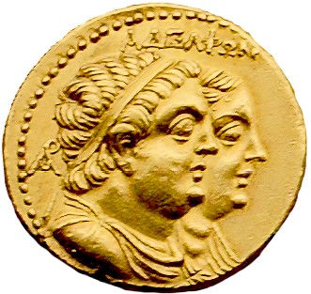
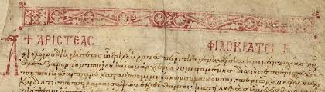
Septuaginta 2.
  Aristeas levele (hamisítvány):
    A legenda szerint 70 bölcs fordította, minden törzsből 6 bölcs fordította Pharos szigetén, egymástól függetlenül, 72 napon át, és állítólag mindannyian egyforma szöveget hoztak létre.
    Josephus Flavius zsidó történetírótól is ismerjük a legendát, ő is 6 férfiról beszél törzsenként.
    Nem jön ki a matek! Elírás?
  A jelenlegi tudományos álláspont II. Ptolemaosz Philadelphosz uralkodására teszi a Septuaginta keletkezését.

Slide 6
A Septuaginta „részei”
Septuaginta 49, a héber Ótestamentum 39 (24) könyvből áll.
    Pentateuch: A Tanakh (Mózes öt könyve), görög nyelvű, Kr. e. 3. század, Alexandria.
    Alexandriai Biblia: görög nyelvű, scriptural corpus, a késő hellenizmus kora, Alexandria.
    A Görög Ótestamentum: keresztény korpusz, az Ószövetségen kívül tartalmazza a deuterokanonikus könyveket is.
    Régi görög fordítások, Régi Görög verzió (Old Greek version).
Zsidó revíziók: Auqila, Symmachus, Theodotianus.
Keresztény revíziók: Origenész (Hexaplája tette a legnagyobb hatást a Septuaginta továbbadására), Lucianus, Hesychius.
A Septuaginta szövegei, lényegében egy sablonként szolgáltak a korai keresztény íróknak.

Slide 7
A három unikális Kódex
Nagy Konstantin 50 pergamenre írt kódex megírását rendelte el.
Az Újszövetség mellett tartalmazzák a Septuaginta szövegeit.
    Codex Sinaiticus (Kr. u. 340-360.)
    Codex Vatincanus (Kr. u. 4. század, másolt)
    Codex Alexandrinus (Kr. u. 5. század)

Slide 8
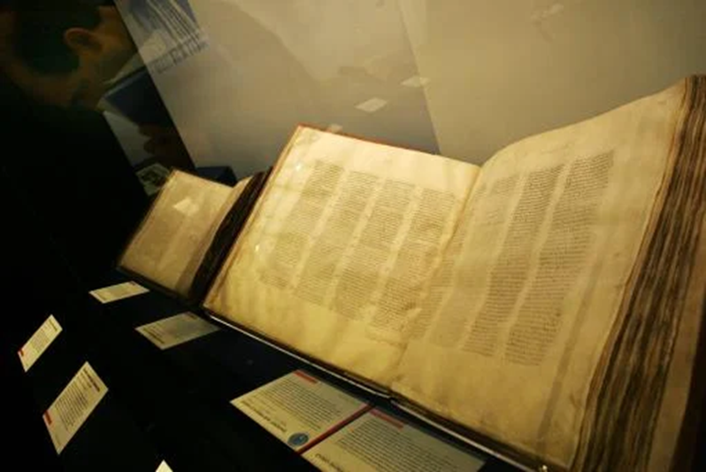
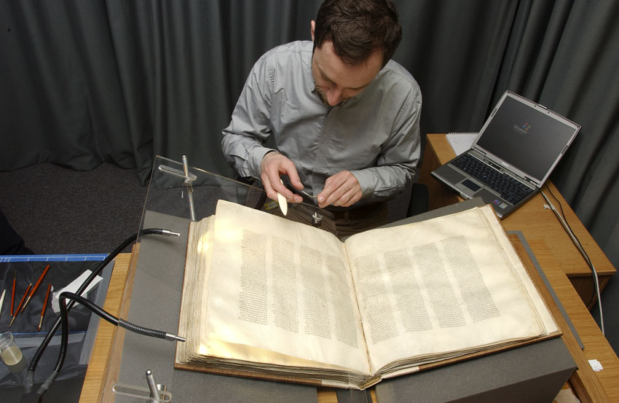
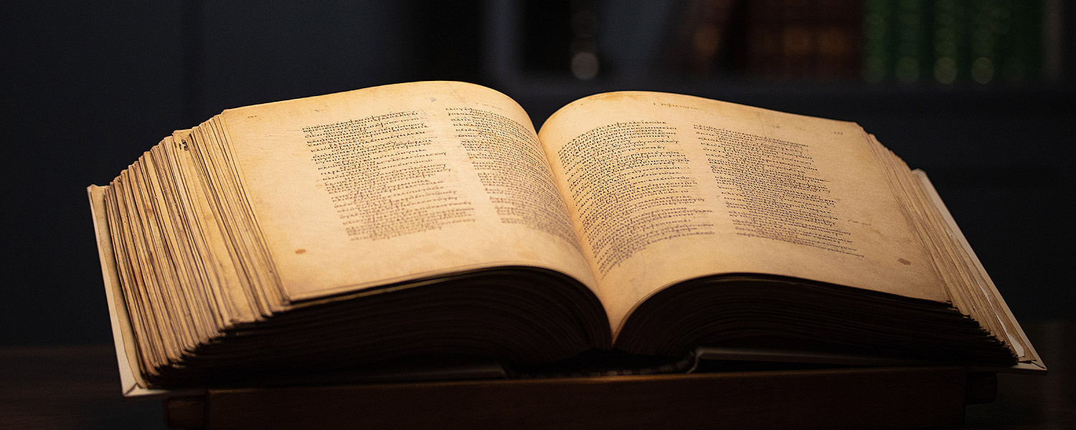
Codex Sinaiticus
Codex Vatincanus
Codex Alexandrinus

Slide 9
HEBRAICA VERITAS
Keleten a Septuagintát kevés kritika érte, nyugaton viszont komoly viták merültek fel a szövegkorpusszal kapcsolatban.
    Augustinus szerint a Septuaginta is isteni sugalmazás alapján jött létre, ezért a héber szöveghez a görög szövegeket is hozzá kell venni. (Keleten ma is sugalmazott szövegnek számít.)
    Szent Jeromos viszont a héber szöveget és „kánont” tartotta abszolútnak. Emiatt készítette el a Vulgátát, így véget vetett az Egyház nyugati részén a Septuaginta normatív szerepének. Már Jeromos előtt is voltak hebraizáló törekvések a keresztény művekben.

Slide 10
A Septuaginta, mint az ÚjszövEtség alapja 1.
Az Újszövetség írói elsősorban a Septuaginta szövegéből ismerték az Ószövetséget, míg a mai Bibliában már a héber szöveg lett újból lefordítva.
A 70-es fordítás tekinthető egyféle közvetítő szövegnek a zsidók és a korai keresztények között, főleg a nem zsidó származású keresztények között.
Jézus arámiul beszélt, egyes kutatók szerint valamennyi görögöt is ismert. Az első palesztiniai közösségek arámi nyelven folytatták az arámi hagyományt. Viszont hamar görögre is lefordították, feltehetően főleg a görögül beszélő zsidók és nem zsidók részére.
Az első században, mivel nem volt még kánon, emiatt az Újszövetség írói ki voltak téve az ószövetségi történetek több verziójának. Ez lehetővé tette, hogy kiválasszák maguknak a megfelelő verziót és interpretációt (textuális pluralitás).
Az Újszövetség íróinak nem volt fontos megtalálni az eredeti szöveget, már ha volt olyan. Feltehetően jobban érdekelték őket a hit kérdései és ennek válaszai, aminek megválaszolására a textuális pluralitást, mint eszközt használták.

Slide 11
A Septuaginta, mint az ÚjszövEtség alapja 2.
A Tanakh melletti legfontosabb szövegek: Sirák fiának könyve, Salamon bölcsessége, Makkabeusok.
    Pl. János 1,1-18 az isteni Logoszról folytatott elmélkedés nagyon hasonlít Salamon bölcsességére.
Máté evangéliuma (25,31-34)
    „Amikor az Emberfia eljön dicsőségben, és vele együtt az angyalok mindnyájan, akkor leül majd dicsőséges trónjára.” Énok könyvében legalább háromszor előfordul. 1 Énok (61,8; 62,2; 69,27)
    Máté evangéliuma, tehát kapcsolódhat az apokrif Énok könyvéhez, amelyet csak az etióp egyházban fogadnak el. A szentírók felhasználtak a zsidó hagyomány szerint kétes értelmezésű forrásokat is.
Pál apostol
        Rómaiakhoz írt levele
        Timóteushoz írt levele (2Tim 3,15-17) (Arra utal, hogy a sugalmazott írások olvasása a keresztény lelkületet megerősítik.)

Slide 12
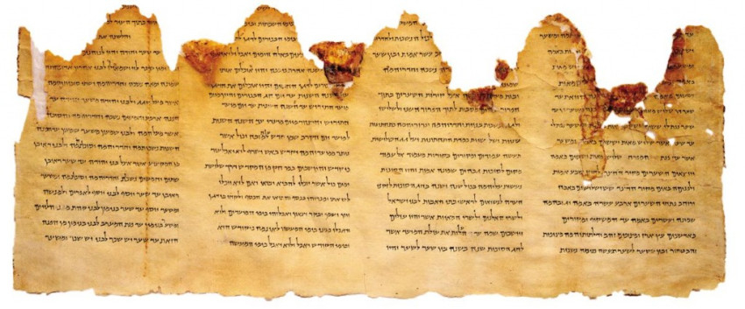
Mit nevezzünk Szent Szövegnek?
Az első keresztények sugalmazottnak tekinthették pl. Salamon bölcsességét, amelyek mára apokrif vagy pszeudepigráf irodalomnak minősül.
A Teremtés könyvét, deuterkanonikus könyveket, Izaiás könyvét és a Zsoltárokat hallhatták a zsidó keresztények a zsinagógákban. Ezeket feltehetően használták az evangélisták. A qumrani kéziratokban is ezekre a könyvekre hivatkoztak a legtöbbet.
Testinomia hipotézis:
  Pro: Az Újszövetség írói kivonatgyűjteményeket használtak, amelyeket topikálisan rendszereztek. Qumran 4QTestimonia Messiás antológia. Pál például több mint 100-szor hivatkozik Ószövetségi szövegekre. Néhány helyen különböző szövegtöredékeket illesztett össze csak úgy, mint egy testimonia: Róm 15,7-14; Zsolt 18,49.
  Contra: Minden idézet azt mutatja, hogy tisztában van az író a kivonat tágabb kontextusával.

Slide 13
A Septuaginta lenyomata a mai bibliában
Eunglion, Evangélium kifejezés a Septuagintából ered: Izaiás 40,9; 52,7; 60,6; 61,6
A Septuagintából öröklődött szavak kifejezése:
  Máté 1,23 tartalmazza Izaiás 7,14-et.
    Görögül parthenos (szűz) = héberül almah (fiatal lány).
    A Septuagintában Isten nevét a Kyrios szóval helyettesítik a héber YHWN helyett. Kyrios jelentése úr, vagy mester.
  Az Újtestamentum írói ezt a jelzőt használják Jézusra is.
  Christos: felkent, a héber masiach szóból ered (Ámosz 4,13).
  Allúziók a Septuagintával: Lukács 1,46-55; Judit 13,18

Slide 14
Idézetek I.
Márk 7,6-7 | Ézsaiás 29,13 (Septuaginta) | Izaiás 29,13 (héber)
Ő azt felelte nekik: Helyesen jövendölt rólatok Izajás, képmutatók, amint írva van: „Ez a nép ajkával tisztel engem, de a szíve távol van tőlem. Pedig hiába tisztelnek, ha emberi tudományt és parancsokat tanítanak” (Iz 29,13) | És így szólt JHVH: Ez a nép ajkával közelít hozzám, [így] tisztelnek engem, szívük pedig messze távol [van] tőlem, pedig hiába tisztelnek engem tanítva emberek rendeleteit és tanításait. καὶ εἶπεν κύριος Ἐγγίζει μοι ὁ λαὸς οὗτος τοῖς χείλεσιν αὐτῶν τιμῶσίν με, ἡ δὲ καρδία αὐτῶν πόρρω ἀπέχει ἀπ' ἐμοῦ, μάτην δὲ σέβονταί με διδάσκοντες ἐντάλματα ἀνθρώπων Καὶ διδασκαλίας. | És szólt az Úr: Mivel e nép szájjal közelget [hozzám,] és csak ajkaival tisztel engem, szíve pedig távol van tőlem, úgy hogy irántam való félelmök betanított emberi parancsolat lőn. (Károli) אמֶר אֲדֹנָ֗/י יַ֚עַן כִּ֤י נִגַּשׁ֙ הָ/עָ֣ם הַ/זֶּ֔ה בְּ/פִ֤י/ו וּ/בִ/שְׂפָתָי/ו֙ כִּבְּד֔וּ/נִי וְ/לִבּ֖/וֹ רִחַ֣ק מִמֶּ֑/נִּי וַ/תְּהִ֤י יִרְאָתָ/ם֙ אֹתִ֔/י מִצְוַ֥ת אֲנָשִׁ֖ים מְלֻמָּדָֽה׃
Az evangéliumok közül Márk evangéliuma volt az első, melyet Máté és Lukács felhasználhattak, legalábbis valószínűleg ismerték a munkáját szinoptikus evangéliumok.
Evangéliumok:

Slide 15
Idézetek II.
Lukács 4,17-18 | Ézsaiás 61,1 (Septuaginta) | Izaiás 61,1 (héber)
Az Úr Lelke van rajtam, Azért kent föl engem, Hogy örömhírt vigyek a szegényeknek, Elküldött, hogy szabadulást hirdessek a foglyoknak És látást a vakoknak, Hogy szabadon bocsássam a megtörteket. | JHVH szelleme rajtam, amiért felkent engem. Örömhírt hirdetni a szegényeknek küldött el engem, meggyógyítani a szívükben összetörteket, hirdetni a hadifoglyoknak elengedést, és a vakoknak újralátást. Πνεῦμα κυρίου ἐπ' ἐμέ, οὗ εἵνεκεν ἔχρισέν με· εὐαγγελίσασθαι πτωχοῖς ἀπέσταλκέν με, ἰάσασθαι τοὺς συντετριμμένους τῇ καρδίᾳ, κηρύξαι αἰχμαλώτοις ἄφεσιν καὶ τυφλοῖς ἀνάβλεψιν, | ׃Uramnak, az ÚRnak lelke nyugszik rajtam, mert felkent engem az ÚR. Elküldött, hogy örömhírt vigyek a szegényeknek, bekötözzem a megtört szíveket, szabadulást hirdessek a foglyoknak, és szabadon bocsátást a megkötözötteknek. ר֛וּחַ אֲדֹנָ֥/י יְהוִ֖ה עָלָ֑/י יַ֡עַן מָשַׁח֩ יְהוָ֨ה אֹתִ֜/י לְ/בַשֵּׂ֣ר עֲנָוִ֗ים שְׁלָחַ֨/נִי֙ לַ/חֲבֹ֣שׁ לְ/נִשְׁבְּרֵי־לֵ֔ב לִ/קְרֹ֤א לִ/שְׁבוּיִם֙ דְּר֔וֹר וְ/לַ/אֲסוּרִ֖ים פְּקַח־קֽוֹחַ׃

Slide 16
Idézetek III.
János 1,23 | Ézsaiás 40,3 (Septuaginta) | Izaiás 40,3 (héber)
A pusztában kiáltó szava vagyok. Tegyétek egyenessé az Úr útját, amint Izajás próféta mondta. | Kiáltó hangja a pusztában: Készítsétek JHVH útját, egyenessé tegyétek Istenünk ösvényeit! φωνὴ βοῶντος ἐν τῇ ἐρήμῳ Ἑτοιμάσατε τὴν ὁδὸν κυρίου, εὐθείας ποιεῖτε τὰς τρίβους τοῦ θεοῦ ἡμῶν· | Egy hang kiált: Építsetek utat a pusztában az ÚR-nak! Készítsetek egyenes utat Istenünknek a kietlen tájon át! ק֣וֹל קוֹרֵ֔א בַּ/מִּדְבָּ֕ר פַּנּ֖וּ דֶּ֣רֶךְ יְהוָ֑ה יַשְּׁרוּ֙ בָּ/עֲרָבָ֔ה מְסִלָּ֖ה לֵ/אלֹהֵֽי/נוּ
Keresztelő Szent János munkájának igazolása

Slide 17
Idézetek IV.
Apostolok cselekedetei 15,16-18 | Ámosz 9,12 (Septuaginta) | Ámosz 9,12 (héber)
„Ezután majd visszatérek, és felállítom Dávidnak leomlott hajlékát, Kijavítom falainak repedéseit, és ami romba dőlt, megújítom, hogy keresse az Urat Az emberek maradéka és minden nép, amely segítségül hívta nevemet - Így szól az Úr, és meg is teszi azt.” | Úgy hogy megkeressék az emberek maradékai és a pogányok mind, akikre nevem bíróként lehívatott őrájuk, mondja. ἐν ῥομφαίᾳ τελευτήσουσι πάντες ἁμαρτωλοὶ λαοῦ μου οἱ λέγοντες οὐ μὴ ἐγγίσῃ οὐδ' Οὐ μὴ γένηται ἐφ' ἡμᾶς τὰ κακά. | Hadd foglalják el azt, ami Edomból megmarad, és minden nemzetet, ahol segítségül hívták a nevemet – mondja az Úr, és meg is teszi. בַּ/חֶ֣רֶב יָמ֔וּתוּ כֹּ֖ל חַטָּאֵ֣י עַמִּ֑/י הָ/אֹמְרִ֗ים לֹֽא־תַגִּ֧ישׁ וְ/תַקְדִּ֛ים בַּעֲדֵ֖י/נוּ הָ/רָעָֽה׃

Slide 18
Idézetek V.
Rómaiaknak írt levél 9,33 | Ézsaiás 28,16 | Izaiás 28,16
amint írva van: Íme Sionban letettem a botlás kövét és a botrány szikláját, és senki sem szégyenül meg, aki hisz benne. | Ezért így szól az én Uram, az ÚR: A Sionra egy követ teszek le alapul, szilárd követ, drága sarokkövet alapul. Aki hisz, az nem menekül el! διὰ τοῦτο οὕτως λέγει κύριος Ἰδοὺ ἐγὼ ἐμβαλῶ εἰς τὰ θεμέλια Σιων λίθον πολυτελῆ ἐκλεκτὸν ἀκρογωνιαῖον ἔντιμον εἰς τὰ θεμέλια αὐτῆς, καὶ ὁ πιστεύων ἐπ' αὐτῷ οὐ μὴ καταισχυνθῇ. | Ezért így szól az én Uram, az ÚR: A Sionra egy követ teszek le alapul, szilárd követ, drága sarokkövet alapul. Aki hisz, az nem menekül el! לָ/כֵ֗ן כֹּ֤ה אָמַר֙ אֲדֹנָ֣/י יְהוִ֔ה הִנְ/נִ֛י יִסַּ֥ד בְּ/צִיּ֖וֹן אָ֑בֶן אֶ֣בֶן בֹּ֜חַן פִּנַּ֤ת יִקְרַת֙ מוּסָ֣ד מוּסָּ֔ד הַֽ/מַּאֲמִ֖ין לֹ֥א יָחִֽישׁ׃

Slide 19
Összegzés a szélehatás érdekében
A Septuaginta a görög koiné, lingua franca jellege miatt a kereszténység terjedésére megfelelő eszközként szolgált, még ha megírásának nem is ez volt a célja.
Az Újszövetségnek egy afféle Vorlage-ként funkcionált.
A keresztény írók valóban sajátosan interpretálták a Septuaginta szövegét, de ettől még hittek Istenben, és tekinthető a mai Biblia is sugalmazottnak.
Keleten maga a Septuaginta is sugalmazott szövegnek számít.
A szent írók célja az lehetett, hogy egységesítsék a szóbeli arameikus hagyományt írott formában, ami Jézustól eredt.
Jézus is találkozhatott szövegekkel a Septuagintából.
Lényegében a mai keresztény vallások nem lennének olyanok, mint ma, ha nem a Septuagintából táplálkoztak volna a szentírók.

Slide 20
Köszönöm a figyelmet!

